Slide 1
软件工程课程实践汇报
“老人跌倒监测系统”
汇报人： ***
项目团队成员：叶媚杰、颜茗、商译丹
唐志发、郭嘉怡

Slide 2
汇报内容
软件创意及需求
需求模型与文档
开发技术与工具
软件设计与建模
代码编写与测试
软件质量与保证
系统部署与运行
开源社区的使用
实践收获与感受

Slide 3
软件需求与创意
现实问题
  本软件项目的背景、欲解决的现实问题、实际意义和价值
背景：目前人口老龄化现象日益明显，随着医疗技术的进步和生活水平的提高，人们的寿命延长，老年人口比例不断增加。老年人由于身体机能下降、平衡能力减弱等原因，更容易发生跌倒事故，因此老人跌倒检测成为一个重要的议题。同时研究表明，老年人的跌倒事故是导致骨折、颅脑损伤和其他相关医疗问题的主要原因之一。因此，及时检测老人跌倒行为具有重要的意义。
欲解决问题：一方面，老人跌倒监测系统在实际应用中，可能会受到环境、光线、设备性能等因素的影响，导致误判或漏判，这就导致判定老人是否摔倒的准确性不高。另一方面，目前部分跌倒监测系统虽可以通过外部设备对老人进行摔倒缓冲，但不能保证老人缓冲后仍存在受伤等情况无人及时看管，不能满足实时性的要求。目前老人摔倒检测设备大部分都是室内固定或者穿戴式，在活动区域和舒适度都有局限性，不能满足随时随地检测的需求。另外，部分监测系统的价格较高，可能不适合所有家庭。为了解决这个问题，可以研究和推广低成本的跌倒监测系统，让更多的家庭能够承担。本组将针对准确性、实时性、可移动性和低成本性进行构思设计。

Slide 4
软件需求与创意
核心功能
  软件系统的主体功能
软件主要功能包括：保存老年人基本信息及紧急联系人的联系方式；检测老人是处于行走状态还是跌倒状态；检测到用户跌倒后，发出警报铃声和震动提醒，弹出对话框并开始倒计时，询问用户是否跌倒；用户若没有取消报警，系统将开启GPS定位自动获得用户跌倒的地理位置信息；设备通过手机短信将跌倒人信息、跌倒发生时间以及地理位置信息发送给预设的紧急联系人。

Slide 5
软件需求与创意
需求创意
  软件需求的创意体现在何处
该老年人跌倒检测系统借助智能手机的扬声器、加速度传感器、GPS定位芯片等硬件和通信功能，存储功能等组成，构成该系统的各个要素之间相互协作，为如何检测老年人跌倒提供了解决办法。扬声器负责提示用户可能处于跌倒状态，便于错误感应时能够及时取消；加速度传感器负责检测老年人当前状态，是否跌倒；GPS定位芯片负责获取老年人跌倒的具体位置；通信功能负责向监护人发送报警信息；存储功能负责存储老年人基本信息和紧急联系人的联系方式。

Slide 6
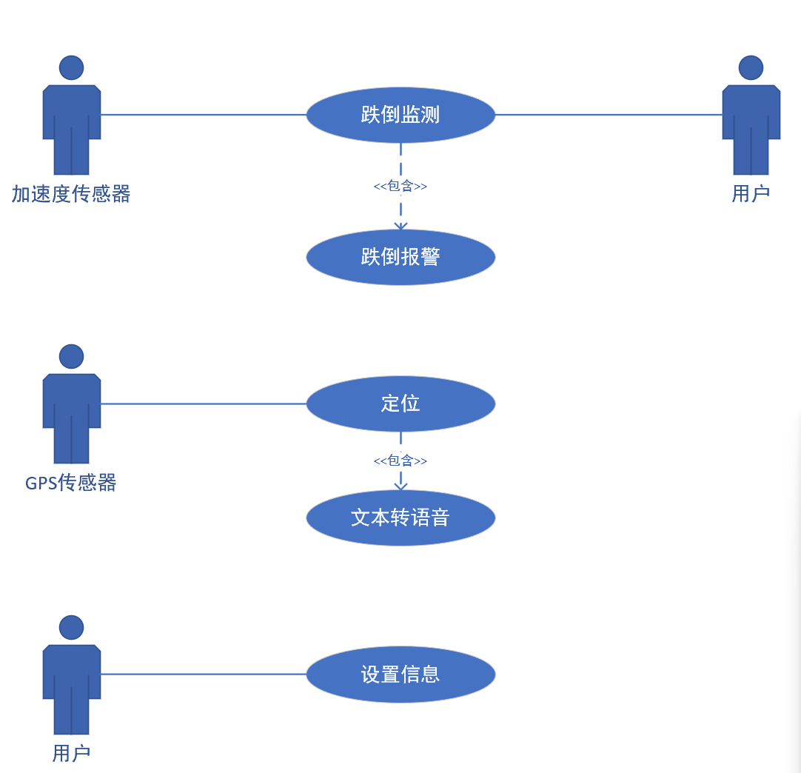
需求模型与文档
软件需求模型
  用例模型

Slide 7
需求模型与文档
软件需求模型
  设置信息用例描述
  用例名称：设置信息
  业务目标：设置基本信息存入基本信息数据库中。
  执行者：用户
  前置条件：开启存储权限
  触发条件：用户发起信息设置请求
  基本交互动作：
  1.用户输入被检测人姓名、性别、年龄等基本信息。
  2.系统接收信息并询问用户是否确定信息。
  3.用户确认信息，信息存入基本信息数据库中。
  4.系统在设置信息界面显示输入的基本信息。

Slide 8
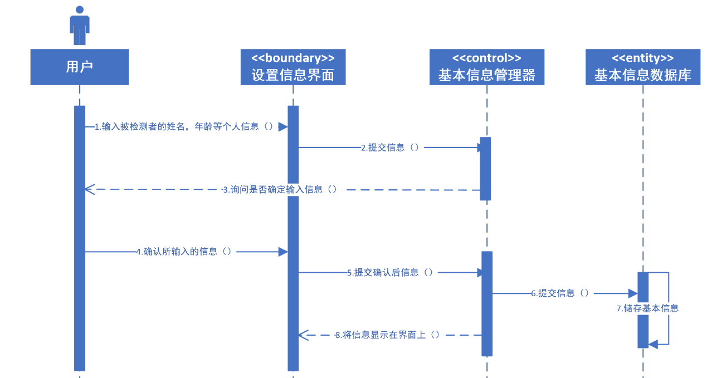
需求模型与文档
软件需求模型
  设置信息顺序图

Slide 9
需求模型与文档
软件需求模型
  定位用例描述
  用例名称：定位
  业务目标：获取用户位置信息
  执行者：GPS传感器
  前置条件：开启定位权限。
  触发条件：启动监测功能。
  基本交互动作：
  1. GPS传感器获取用户的准确位置信息提供给系统。
  2.系统在地图界面显示位置信息。

Slide 10
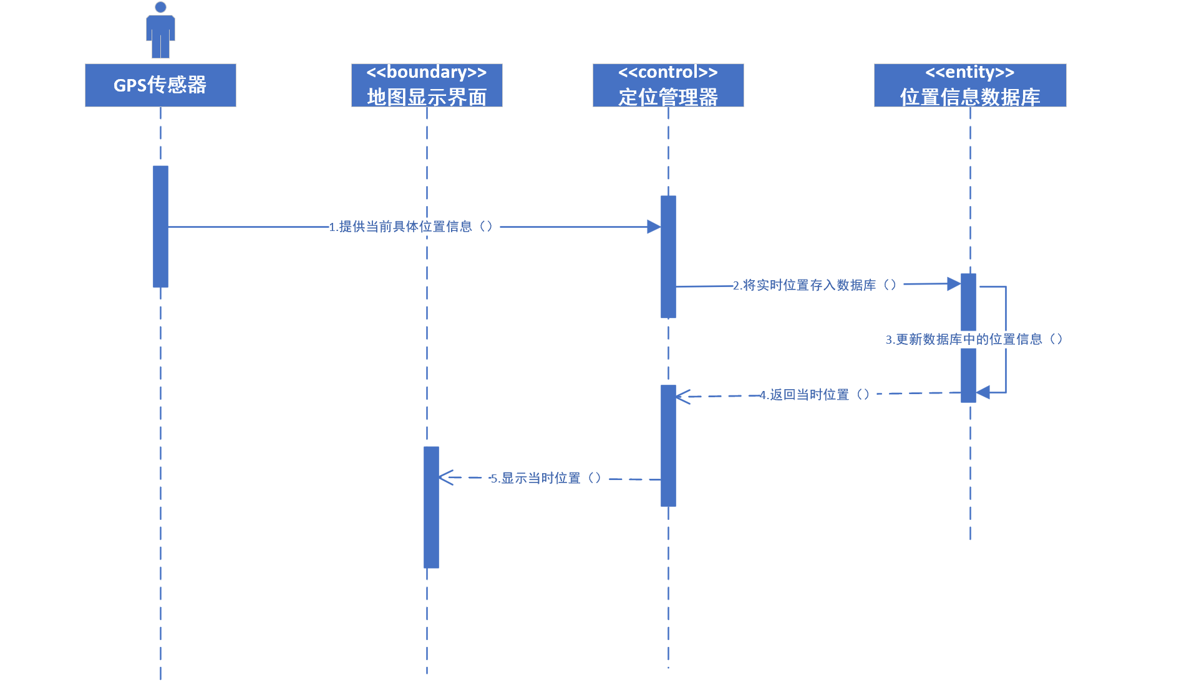
需求模型与文档
软件需求模型
  定位顺序图

Slide 11
需求模型与文档
软件需求模型
  文本转语音用例描述
  用例名称：文本转语音
  业务目标：实现文本到语音的转换
  执行者：
  前置条件：开启定位的权限。
  触发条件：请求获取当前位置信息。
  基本交互动作：
  1、GPS传感器获取用户的当前位置信息并提供给系统。
  2、系统将当前位置信息转化为语音，并通过扬声器播报给用户。

Slide 12
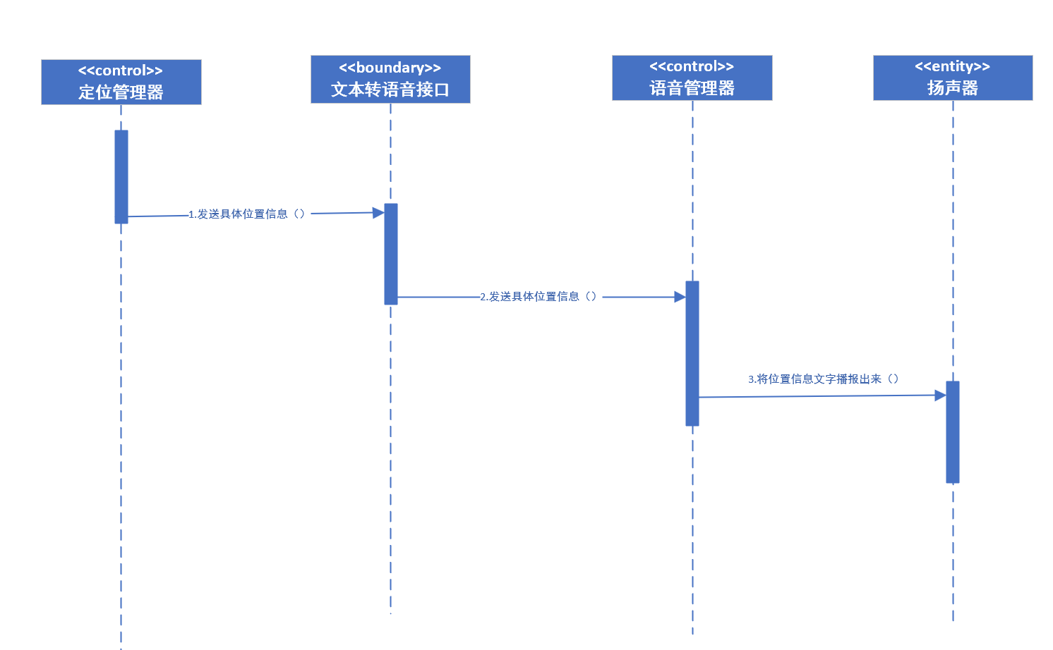
需求模型与文档
软件需求模型
  文本转语音顺序图

Slide 13
需求模型与文档
软件需求模型
  跌倒监测描述
    用例名称：跌倒监测
    业务目标：确认用户是否真的摔倒
    执行者：加速度传感器
    前置条件：用户启动跌倒检测
    触发条件：启动监测功能
    基本交互动作：
    1.加速度传感器每隔1s将获取到的信息发送到系统
    2.系统接收信息，判断是否跌倒
    3.系统确认跌倒，向计时器发出计时指令
    4.计时器接受指令，开始计时，系统在主页面弹出询问用户是否跌倒的倒计时页面
    5.计时器计时结束，计时器向系统发送报警指令
    拓展交互动作：
    2a.系统判断未跌倒
    2a1.继续保持“监测”状态
    4a.计时器计时到10秒
    4a1.用户未取消报警
    后置条件：检测到用户跌倒则系统处于“跌倒”状态，未检测到跌倒系统处于正常的“监测”状态

Slide 14
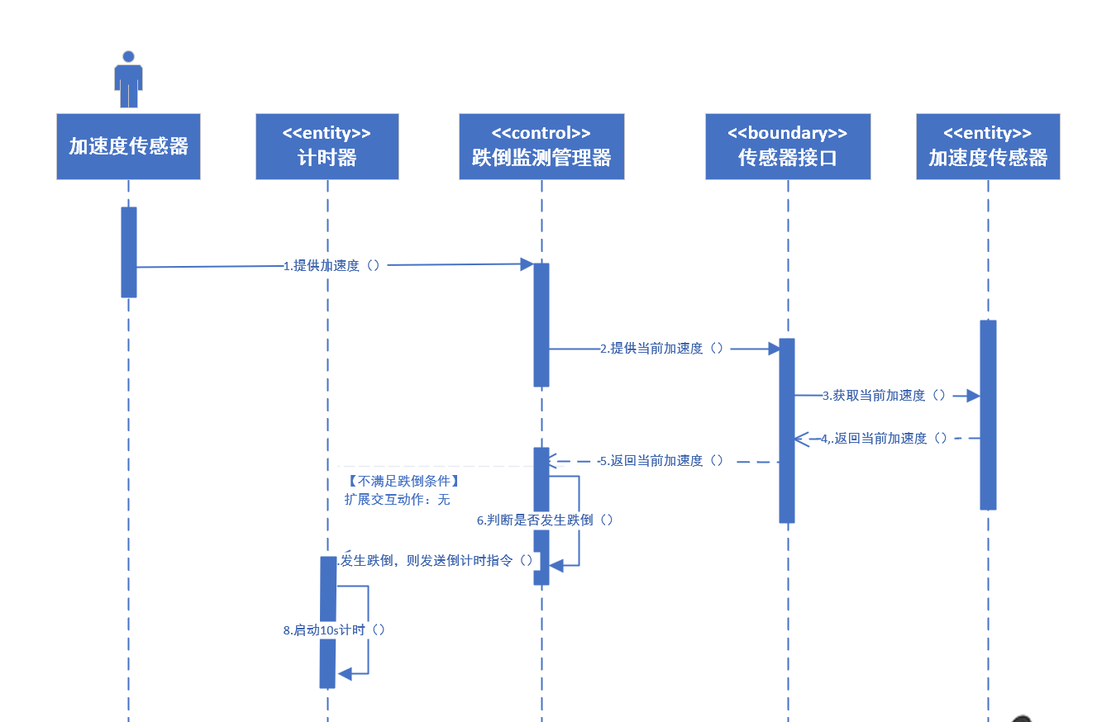
需求模型与文档
软件需求模型
  跌倒监测顺序图

Slide 15
需求模型与文档
软件需求模型
  跌倒报警用例描述
    用例名称：跌倒报警
    业务目标：用户摔倒后自动报警
    执行者：
    前置条件：系统判断用户跌倒
    触发条件：用户在倒计时10s内未取消报警
    基本交互动作：
    1.系统接受指令，向手机短信端发送发短信指令
    2.手机短信端接收指令，给紧急联系人发求救短信
    后置条件：报警成功，系统处于“报警”状态。

Slide 16
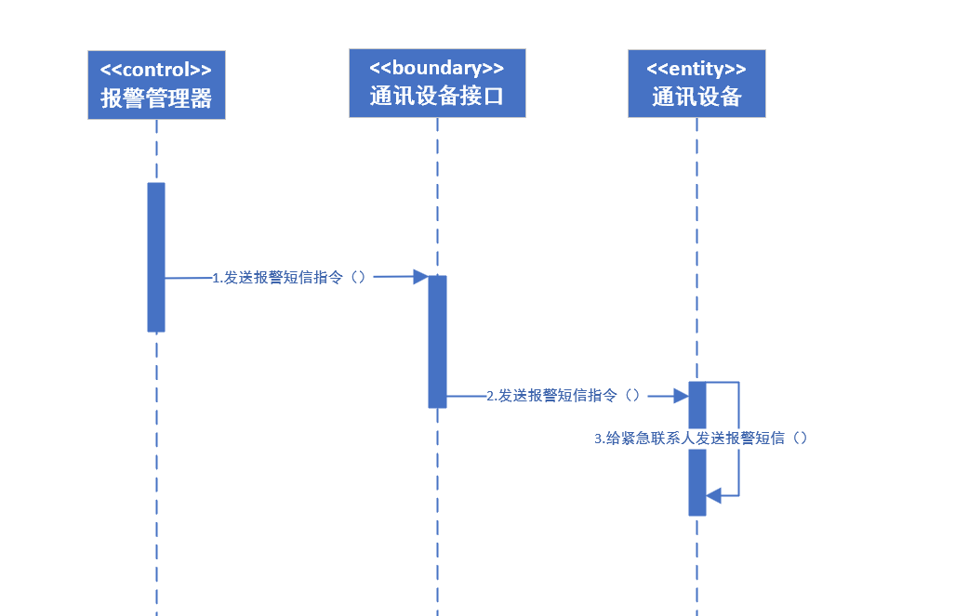
需求模型与文档
软件需求模型
  跌倒报警顺序图

Slide 17
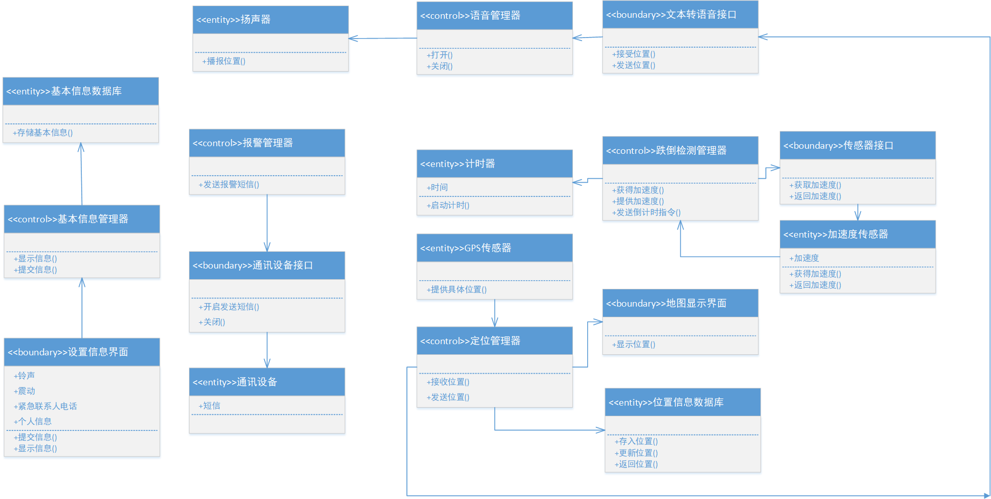
需求模型与文档
软件需求模型
  分析类图

Slide 18
需求模型与文档
软件的非功能需求
  软件系统的非功能需求
  性能要求
    1）APP只支持安卓系统，不支持苹果以及以外的系统。
    2）可靠性要求：用户使用APP的时候，手机客户端保证二十四小时在后台运行。

Slide 19
需求模型与文档
软件需求文档
  介绍项目所产生的软件需求文档，包括软件需求构思与创意文档、软件需求规格说明书

Slide 20
开发技术与工具
软件开发技术
  本软件项目开发主要用到以下软件开发技术：
  1.Android APP开发技术
  作为主体技术用于开发app
  2.UML技术
  为软件开发提供可视化建模图
  3.文本转语音技术
  增添语音功能，方便老人听到并语音报警
  4.API接口技术
  让定位更加精准，为救援提供准确方便实时的位置信息

Slide 21
开发技术与工具
编程语言
  本次开发项目以java语言为基础
  优势：
  1.易于维护：Java具有清晰、模块化的语法结构，代码可读性高，易于维护和扩展。
  2.丰富的开发框架：Java有丰富的开发框架和库可供使用，可加速app开发和提高开发效率。
  3.安全性：Java拥有丰富的安全特性和库，可帮助开发者构建安全的应用程序。

Slide 22
开发技术与工具
软件工具
  代码开发工具：Android Studio
  画图工具：visio、Software ideas Modeler
  代码质量分析工具：SonarQube
  功能测试工具：Appium

Slide 23
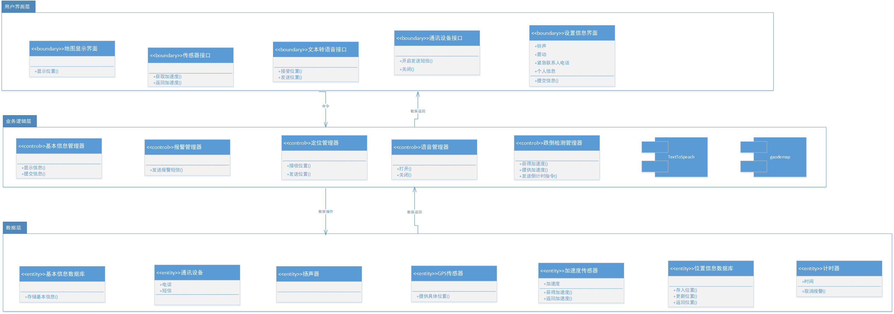
软件设计与建模
体系结构设计及其模型
  逻辑视图

Slide 24
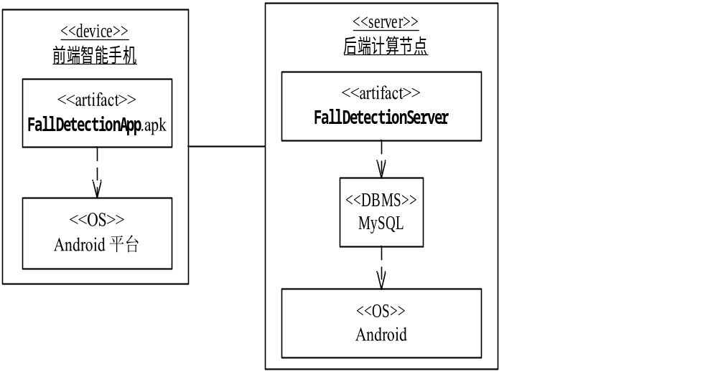
软件设计与建模
体系结构设计及其模型
  部署图

Slide 25
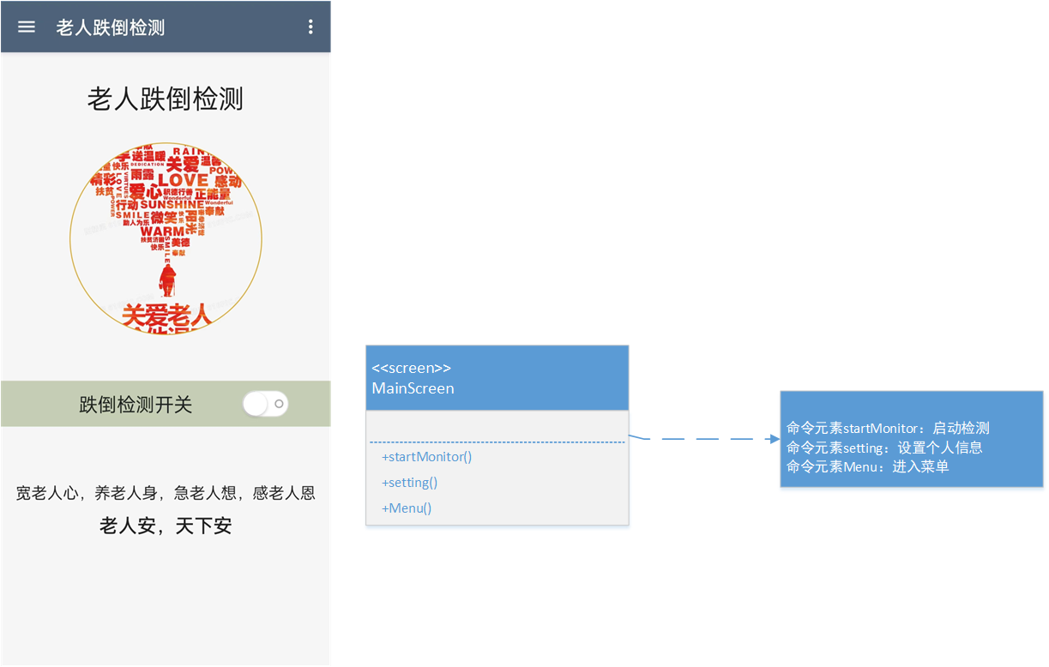
软件设计与建模
用户界面设计及其模型
  软件界面原型与界面设计类图
主页面

Slide 26
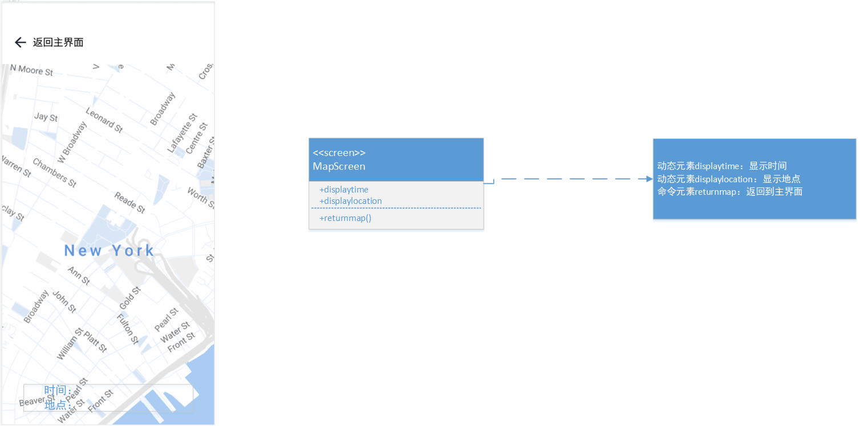
软件设计与建模
用户界面设计及其模型
  软件界面原型与界面设计类图
地图页面

Slide 27
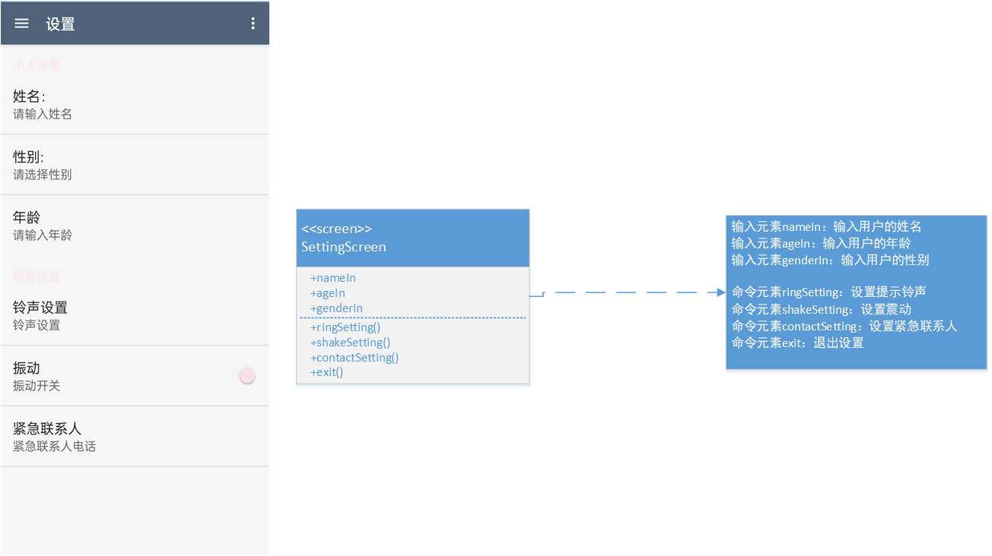
软件设计与建模
用户界面设计及其模型
  软件界面原型与界面设计类图
设置信息页面

Slide 28
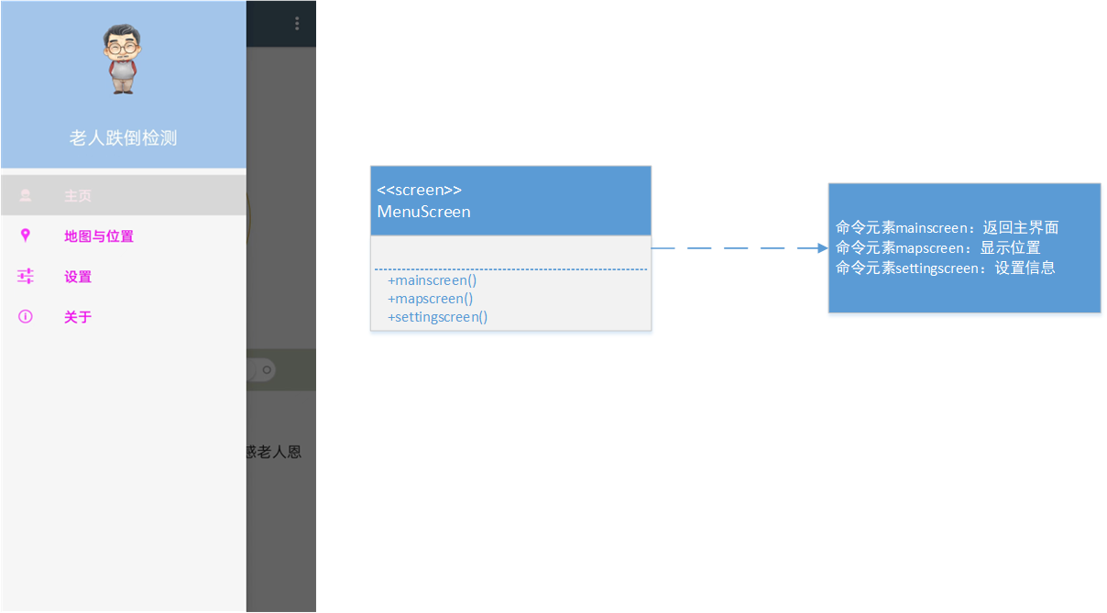
软件设计与建模
用户界面设计及其模型
  软件界面原型与界面设计类图
菜单页面

Slide 29
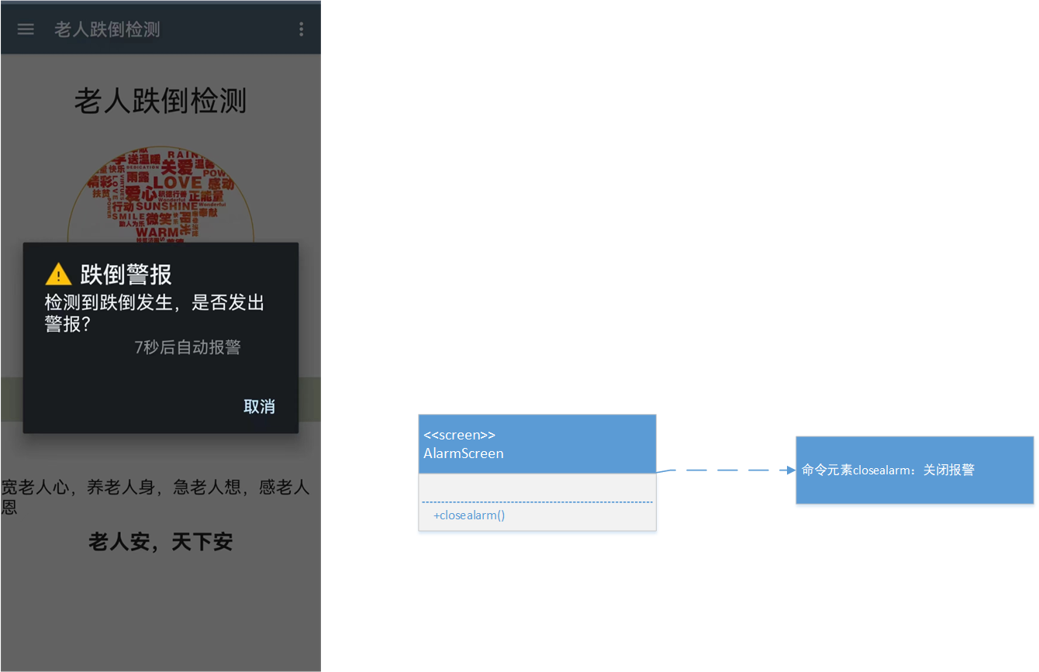
软件设计与建模
用户界面设计及其模型
  软件界面原型与界面设计类图
跌倒报警页面

Slide 30
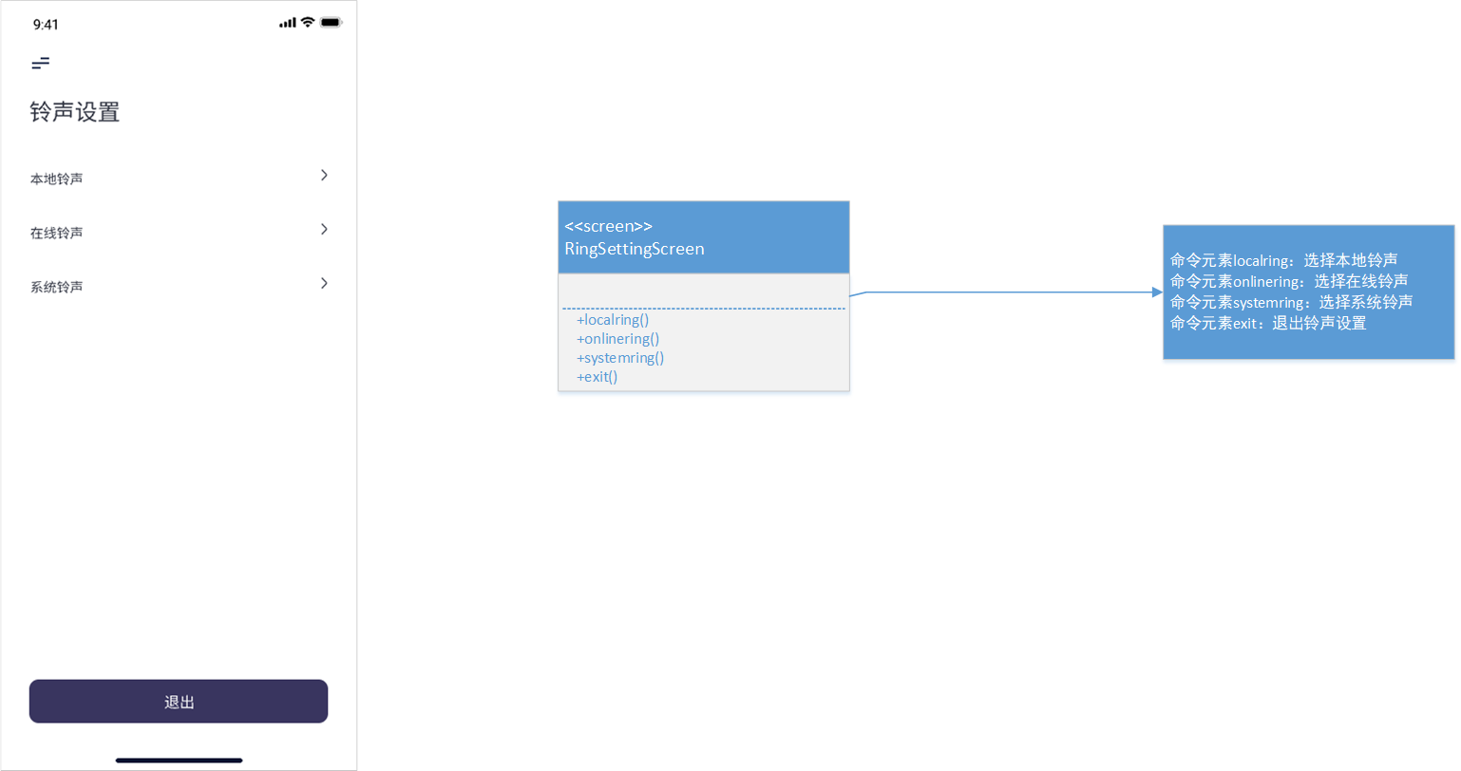
软件设计与建模
用户界面设计及其模型
  软件界面原型与界面设计类图
设置铃声页面

Slide 31
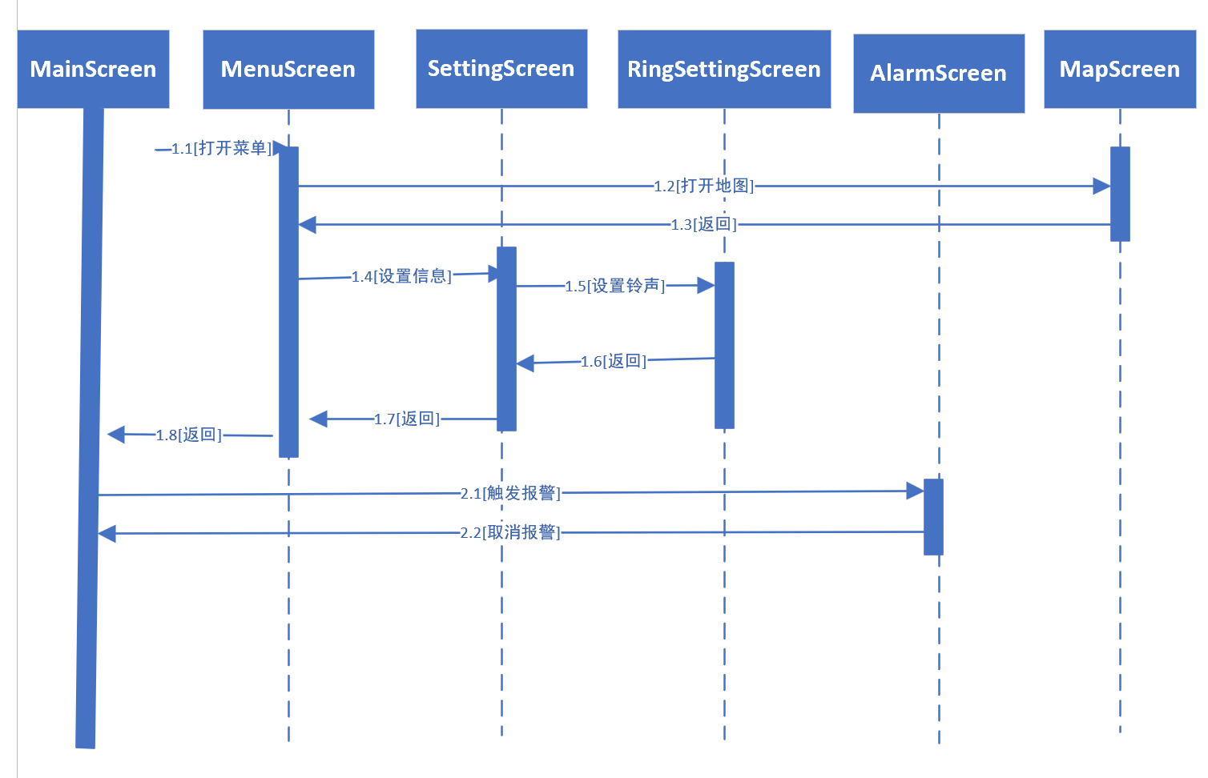
软件设计与建模
用户界面设计及其模型
  界面流设计

Slide 32
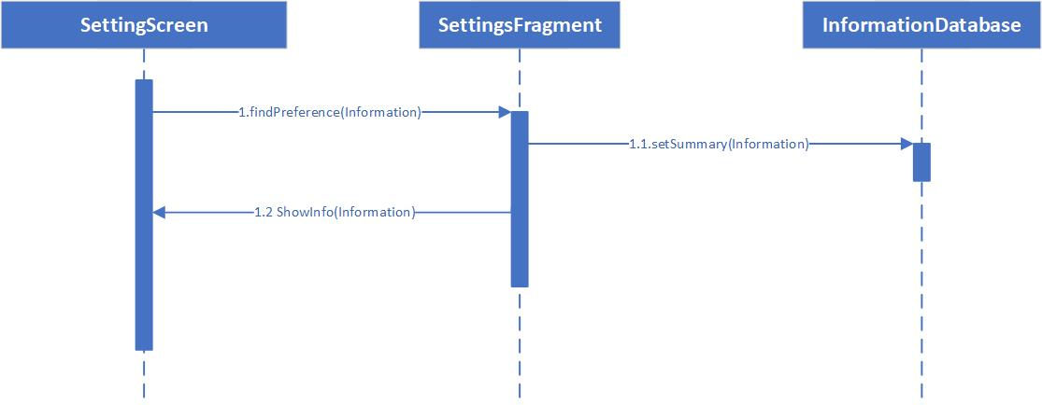
软件设计与建模
用例设计及其模型
  顺序图
  设置信息顺序图

Slide 33
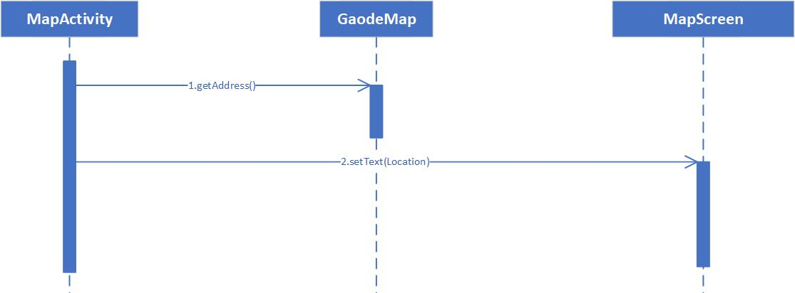
软件设计与建模
用例设计及其模型
  顺序图
  定位顺序图

Slide 34
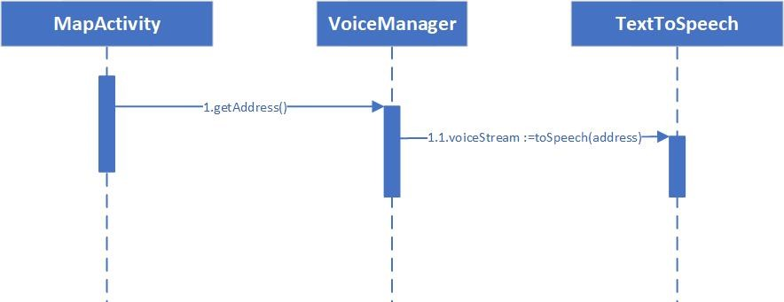
软件设计与建模
用例设计及其模型
  顺序图
  文本转语音顺序图

Slide 35
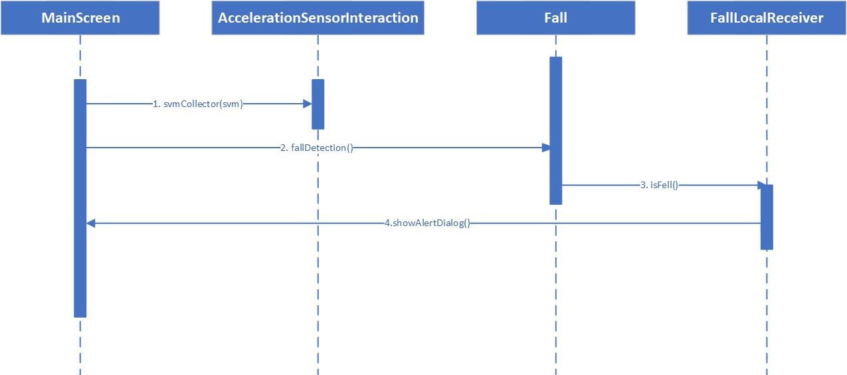
软件设计与建模
用例设计及其模型
  顺序图
  跌倒监测顺序图

Slide 36
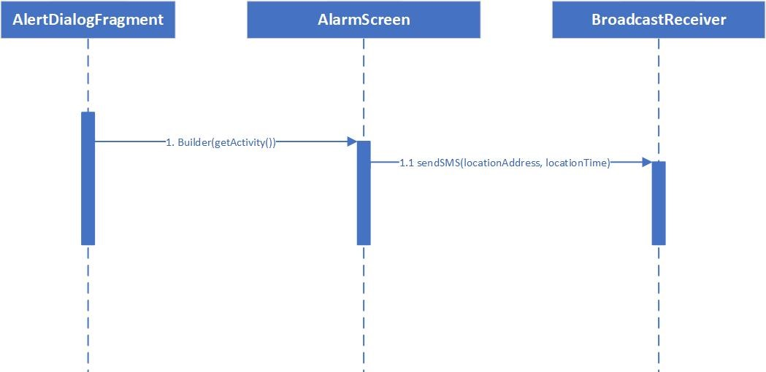
软件设计与建模
用例设计及其模型
  顺序图
  跌倒报警顺序图

Slide 37
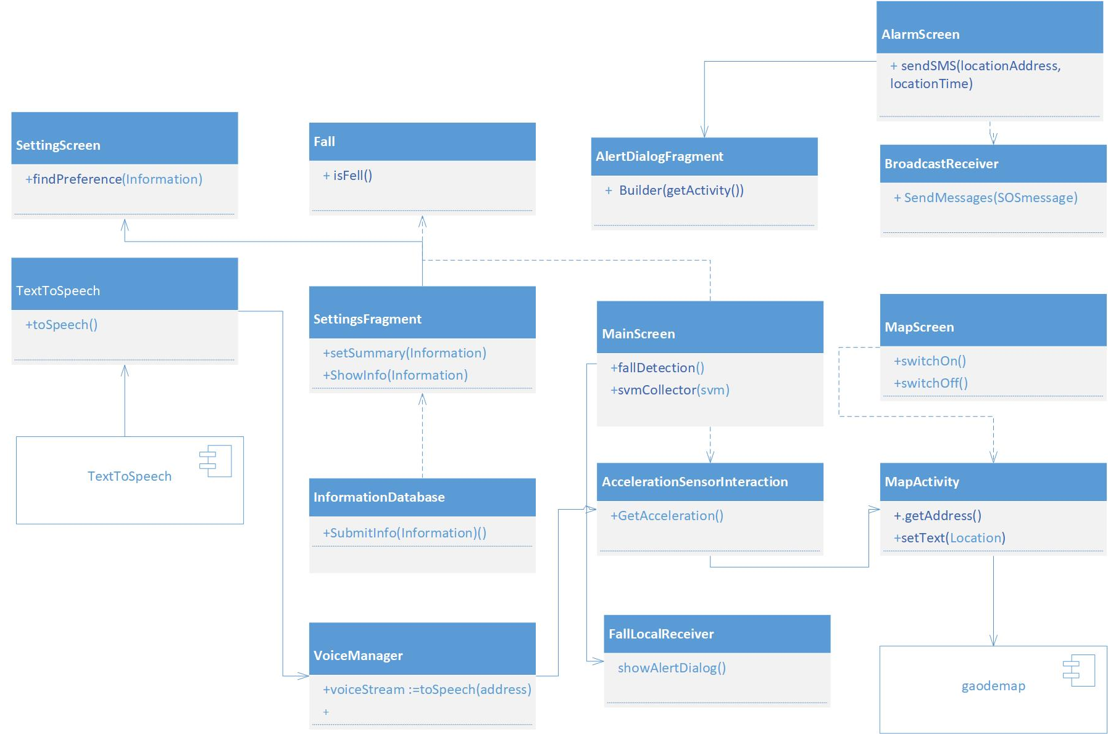
软件设计与建模
用例设计及其模型
  设计类图

Slide 38

软件设计与建模
类设计及其模型
  类图

Slide 39
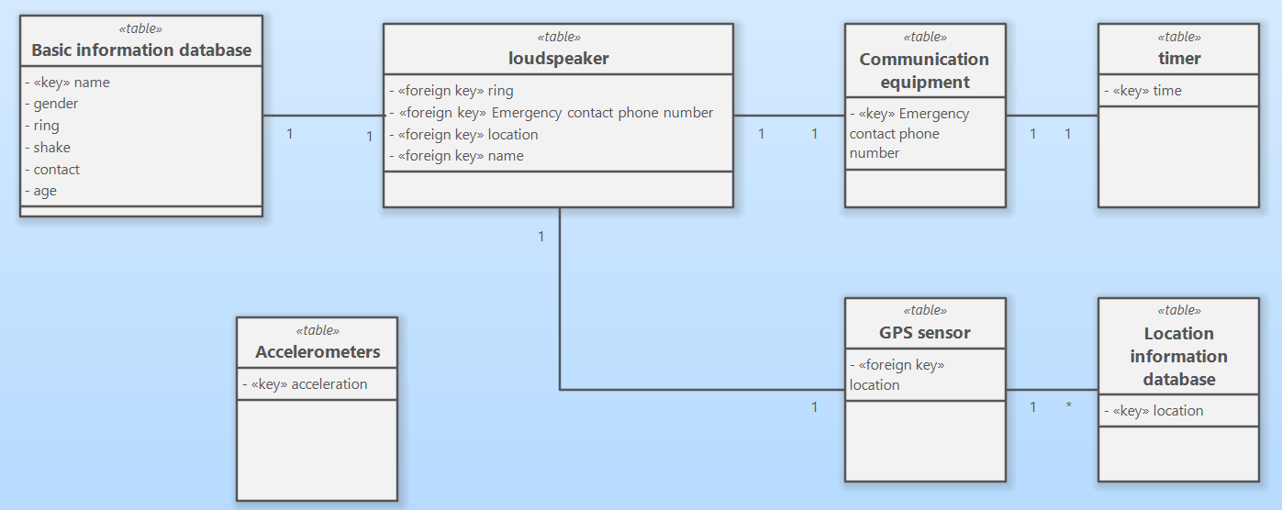
软件设计与建模
数据设计及其模型
  数据模型设计

Slide 40
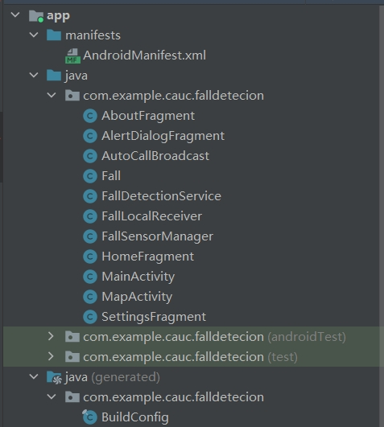
代码编写
代码组织结构
  用一张图展示代码组织结构

Slide 41
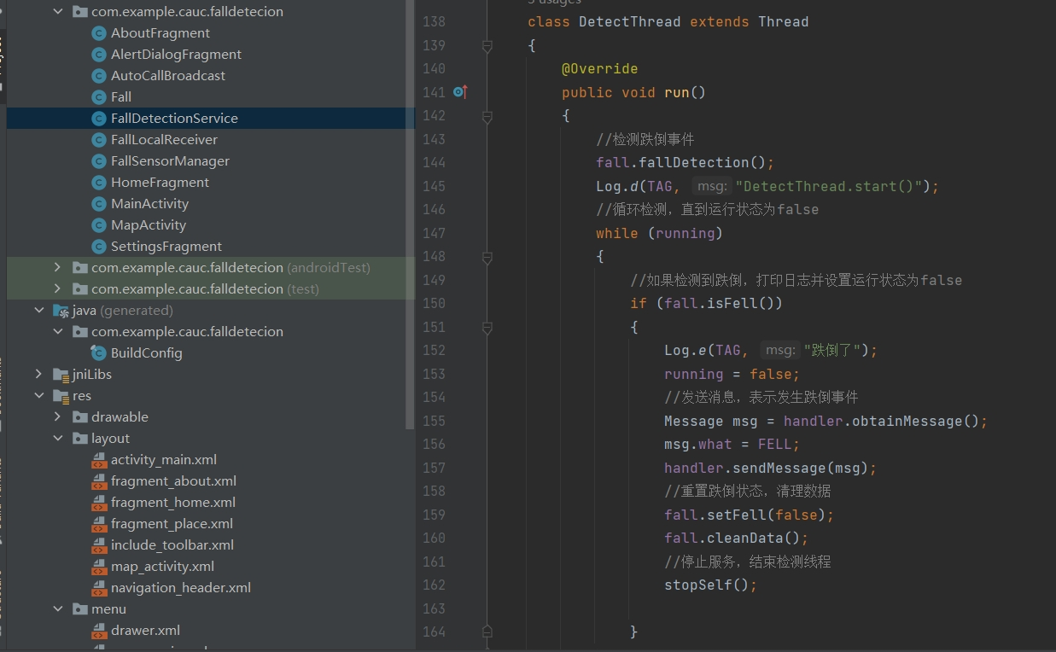
代码编写
程序代码量：总体代码量7600行
  重用开源代码量
    重用开源代码量2500行
  独立编写代码量
    独立编写代码量5000行

Slide 42
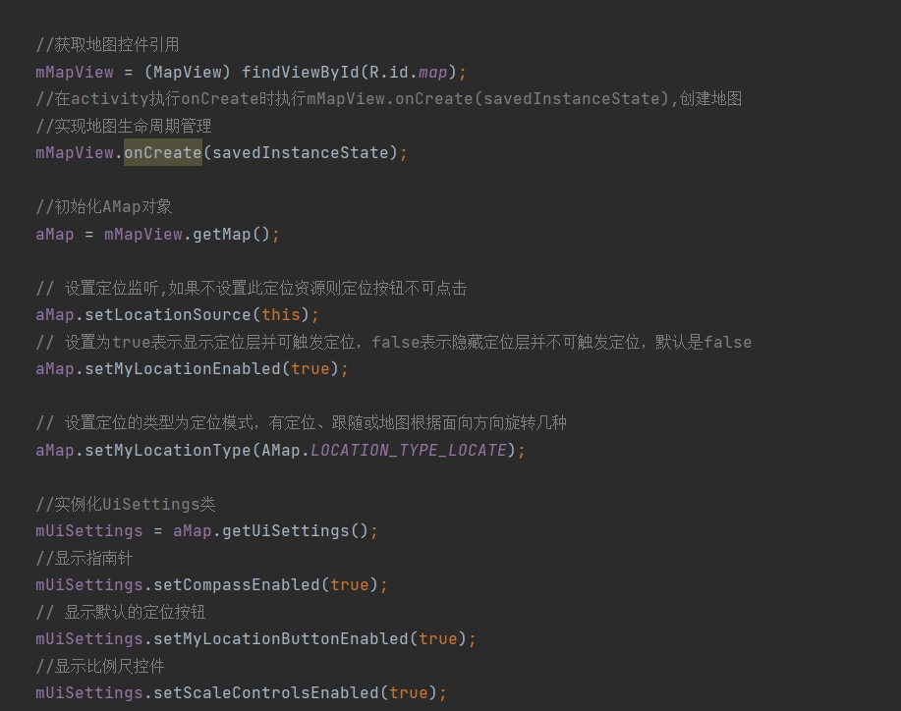
代码编写
开源代码利用情况
  利用了高德地图开源软件实现了定位功能
  调用高德地图的API来获取地图，比如对地图的控件引用以及对地图的管理，包括对定位的监听以及定位

Slide 43
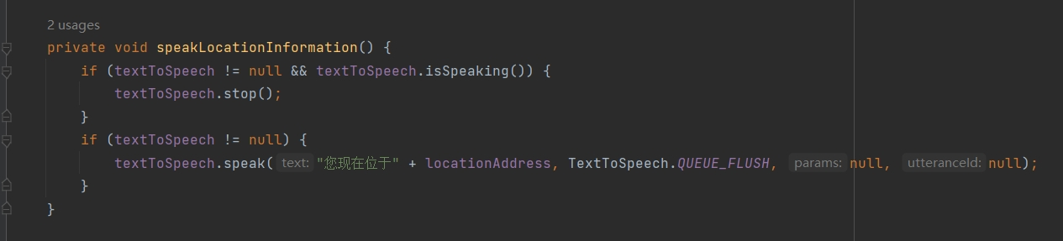
代码编写
开源代码利用情况
  利用了Android Studio中的TextToSpeach构件实现了文本转语音功能

Slide 44
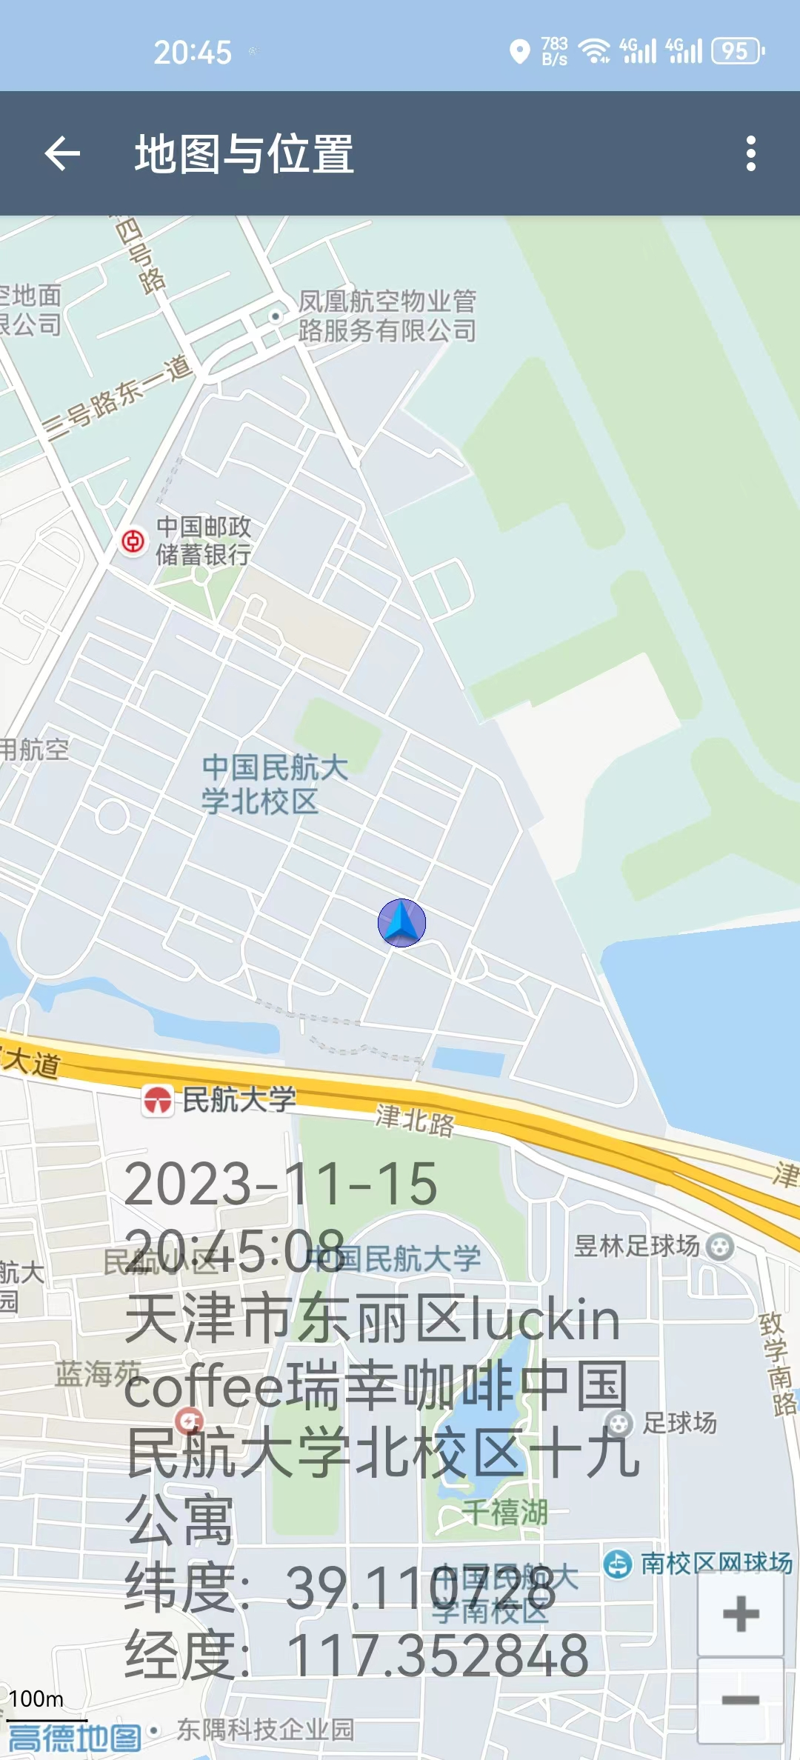
软件测试
开展了哪些测试
  对定位模块开展了单元测试
    在地图界面显示时间、地点、
    经度、纬度
    进入地图页面会语音播报现
    在的位置

Slide 45
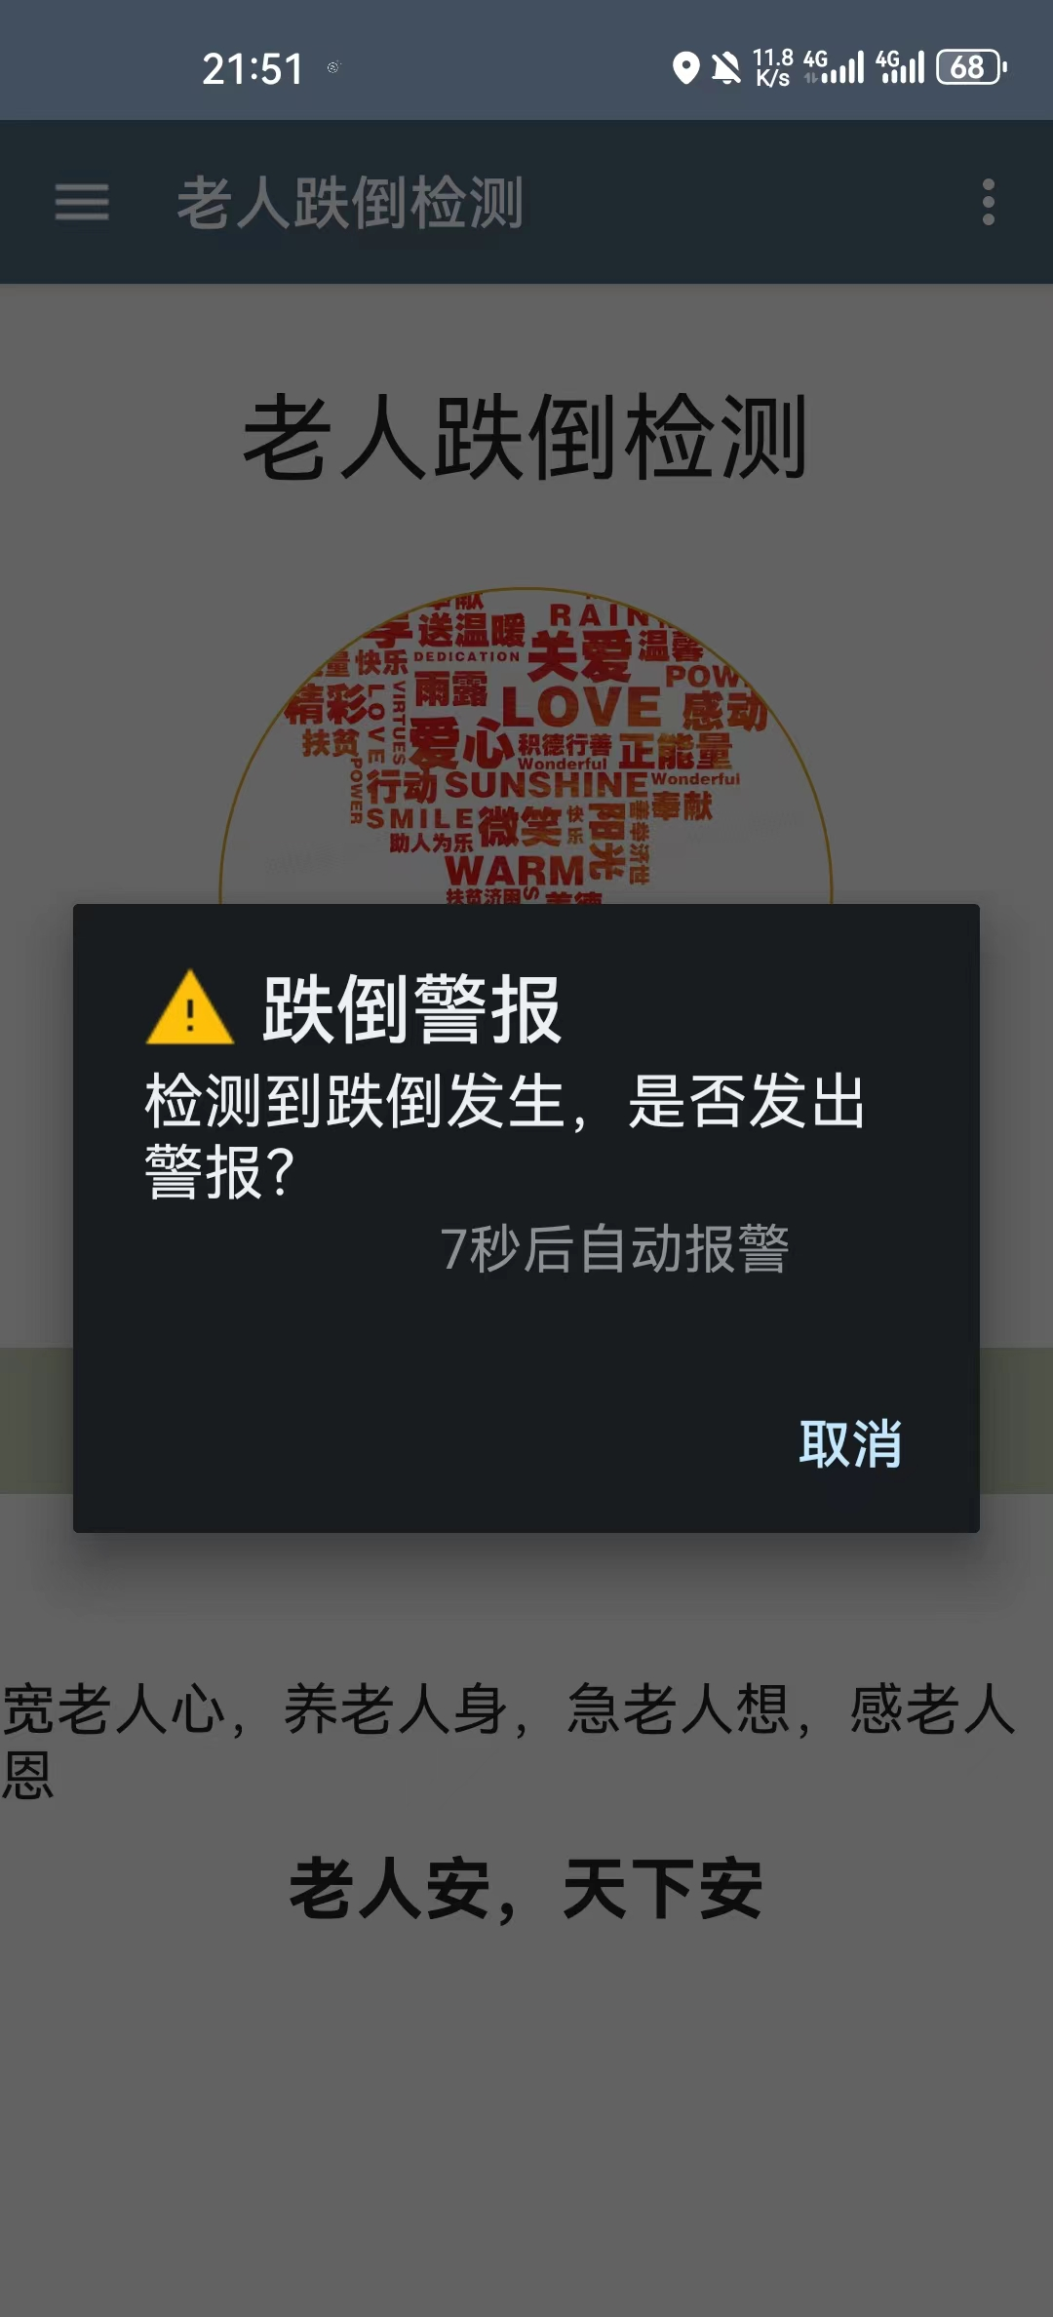
软件测试
开展了哪些测试
  对跌倒监测系统开展了确认测试
    手机是否能判断跌倒
    判断跌倒后是否会发出警报

Slide 46
软件测试
软件测试过程
  手机设置成开发者模式，通过数据线，把手机与Android Studio进行连接，在手机上安装APP，通过手机监测代码是否能判断跌倒，且判断是否准确定位
  只有通过手机的加速度传感器才能判断是否跌倒，虚拟机无法调用到传感器的功能，且无法使用定位的功能

Slide 47
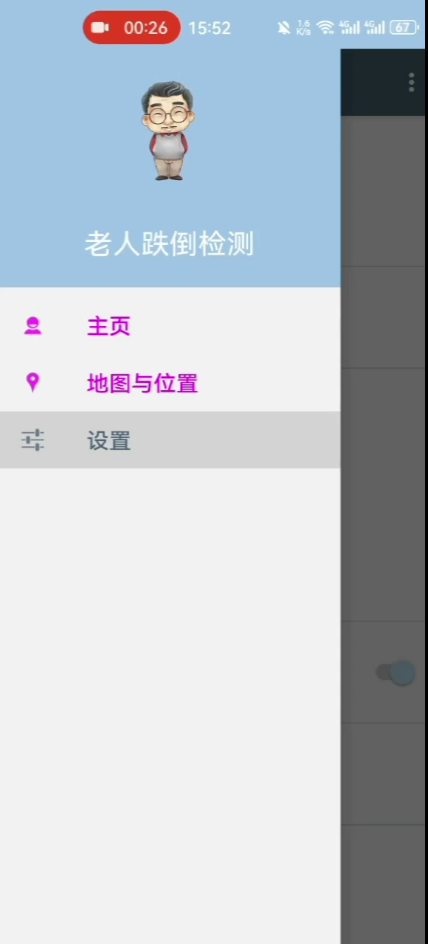
软件测试
测试演示
  对定位以及语音播报的演示

Slide 48
软件质量与保证
采取了哪些质量保证手段
自动化测试工具：使用Appium等自动化测试工具来执行功能测试。
代码审查：GitHub、GitLab等，来检查代码并确保代码符合最佳实践。
SonarQube分析代码质量：使用SonarQube，识别代码中的问题，并采取适当的措施来解决这些问题。
黑盒测试：通过模拟用户使用应用程序来检查应用程序的功能和性能。可以发现应用程序中的问题，并确保应用程序符合用户需求。
白盒测试：通过检查应用程序的内部代码来发现问题。可以别代码中的问题，并确保代码符合最佳实践。

Slide 49
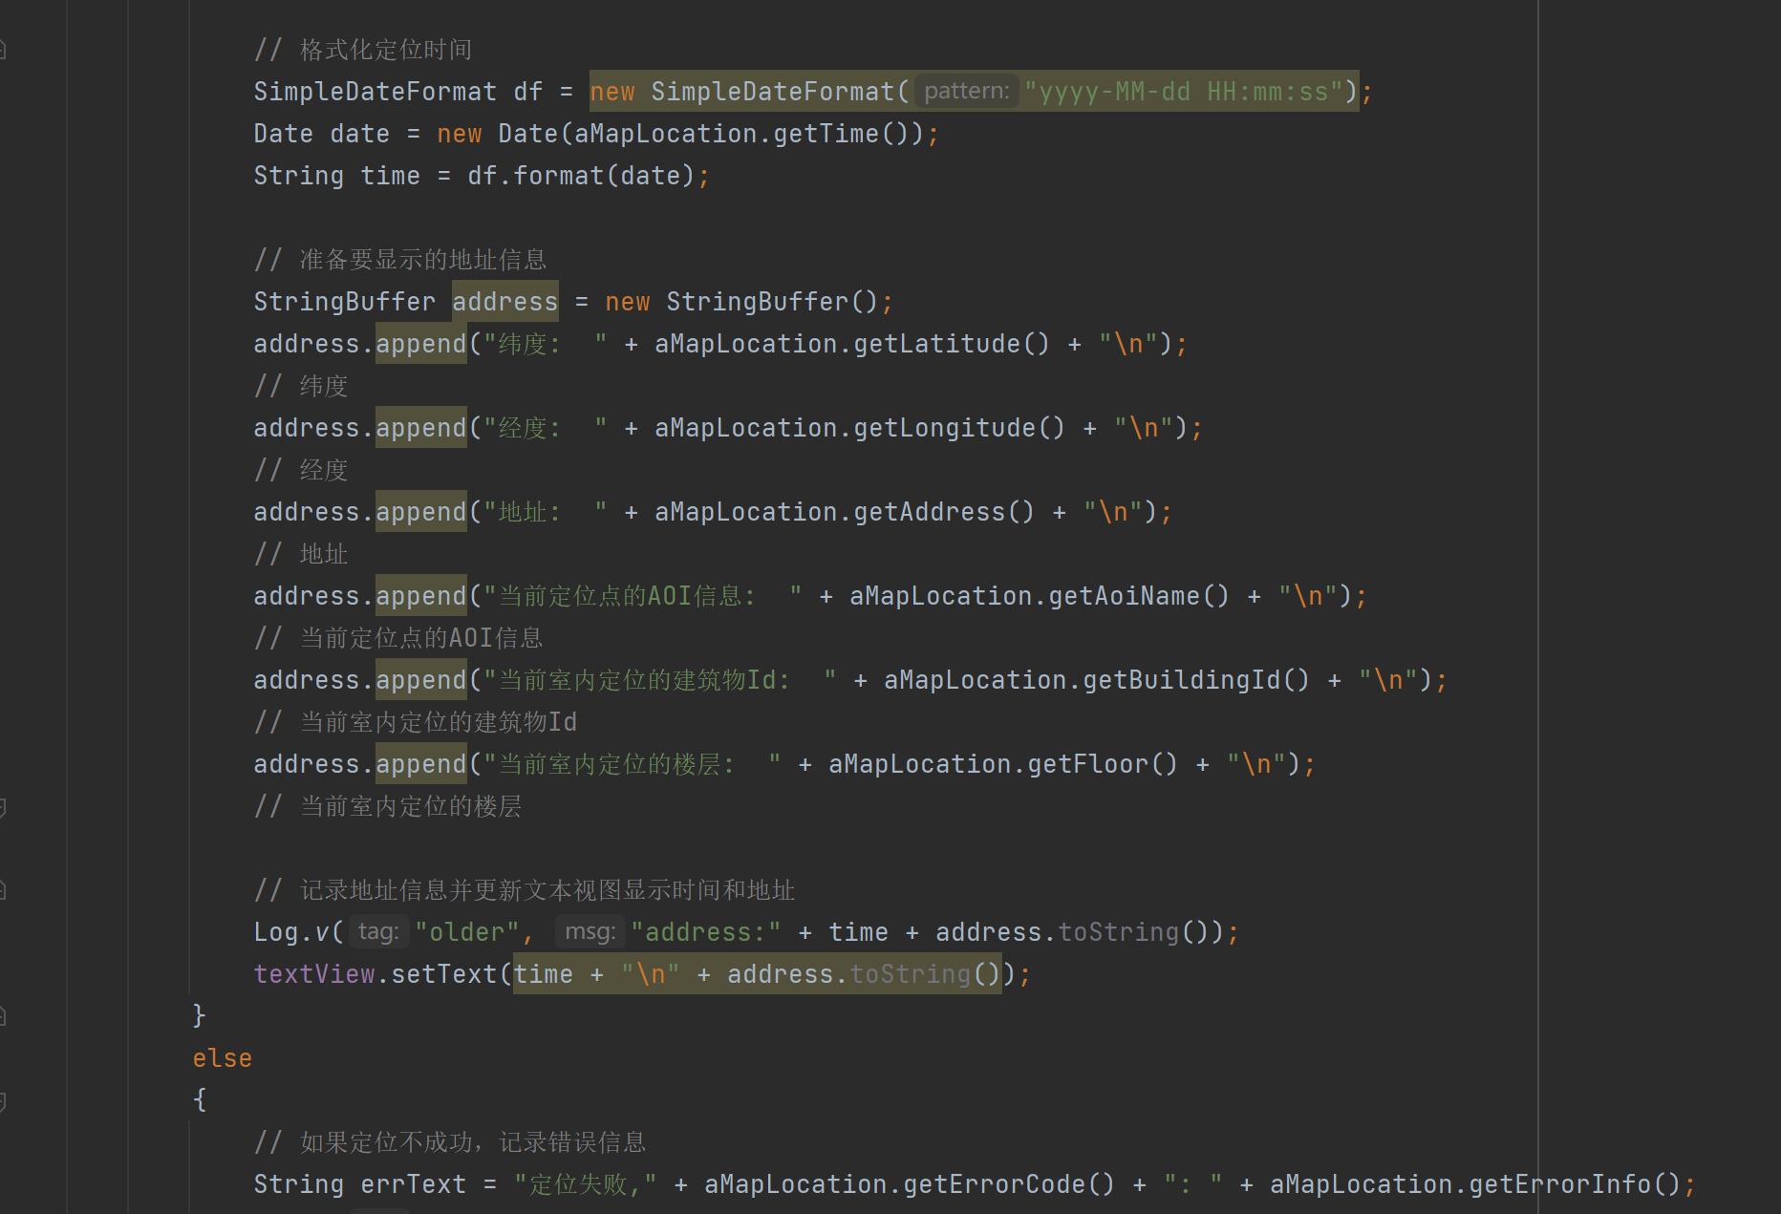
软件质量与保证
程序代码风格

Slide 50
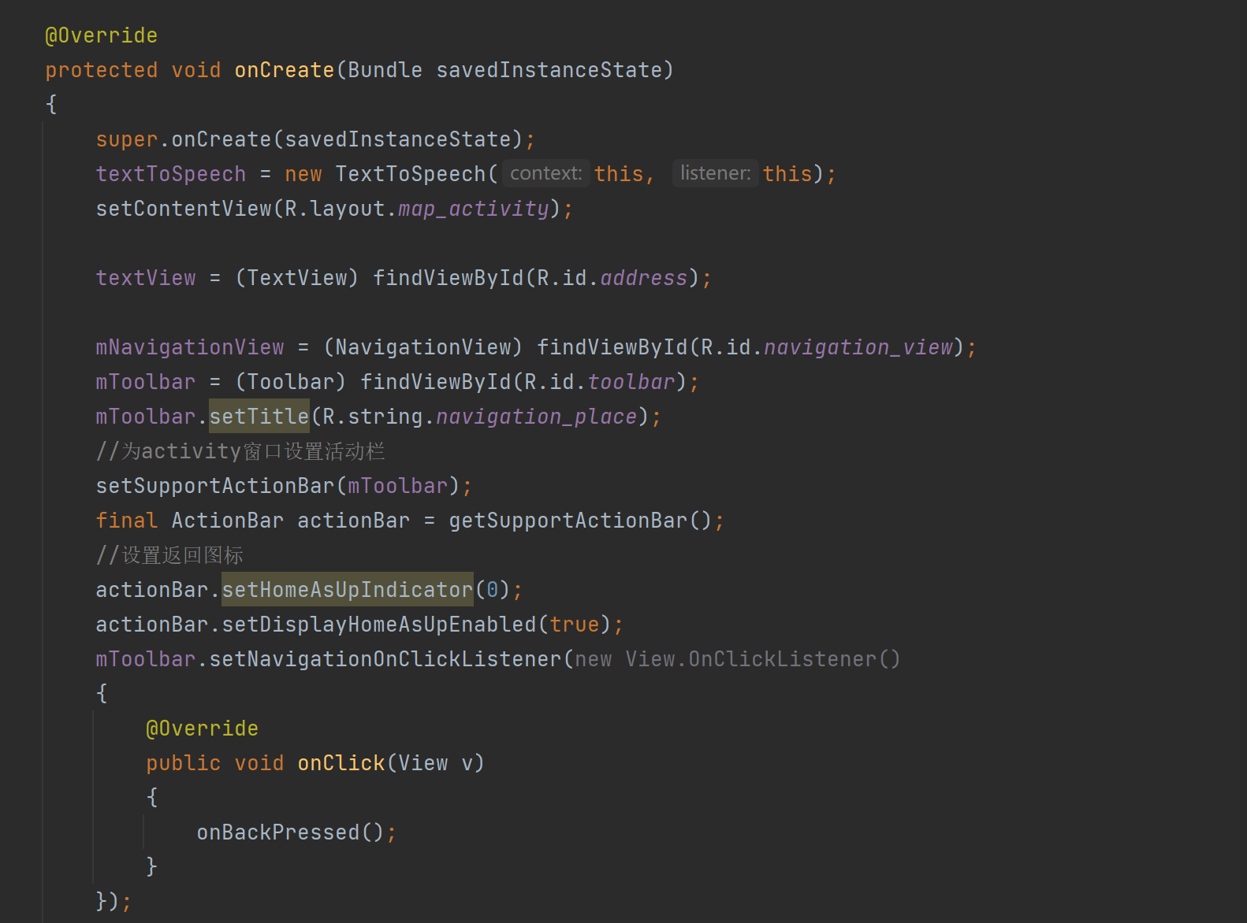
软件质量与保证
程序代码风格

Slide 51
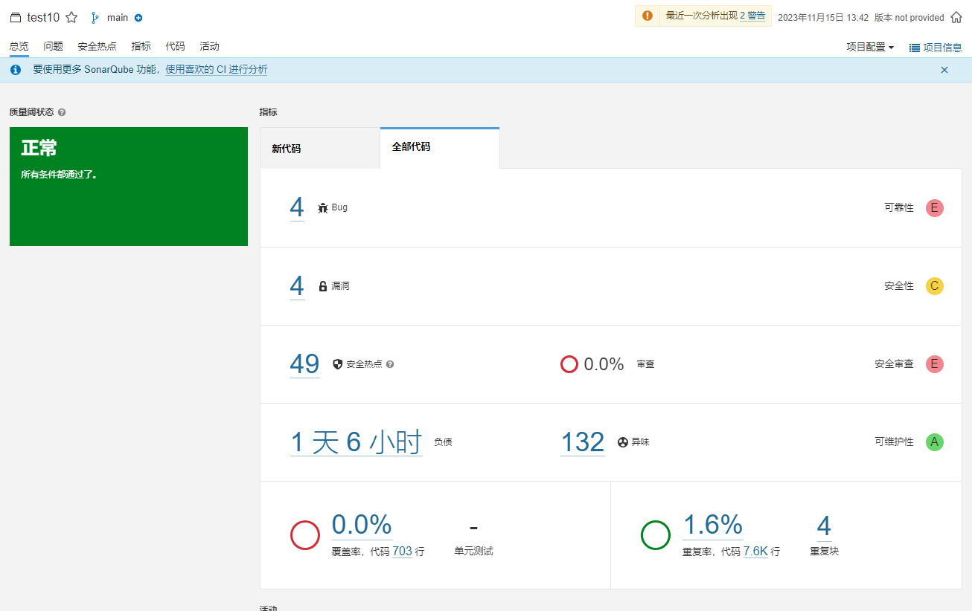
软件质量与保证
程序代码质量
  用SonarQube分析代码质量并展示其分析结果

Slide 52
系统部署与运行
运行和部署环境
  画一张部署图，详细介绍软件系统的部署环境
  各个计算节点的具体要求
  各个构件的部署情况

Slide 53
系统部署与运行
运行和部署环境
"老人跌倒监测APP"采用分布式部署的方式，该系统分为前端应用（FallDetectionApp）和后端服务器（FallDetectionServer），分别部署在智能手机和计算节点上。部署在基于 Android 操作系统的智能手机上。利用手机内置的加速度传感器实时监测用户的动作和姿态。 使用Android开发环境进行应用程序开发。后端服务器（FallDetectionServer）部署在基于 Android操作系统的计算节点上。包含跌倒监测算法和MySQL数据库管理系统。后端服务器通过跌倒监测算法分析从前端应用传输过来的加速度传感器数据，判断用户是否发生跌倒。 触发警报机制以通知相关人员。 在后端计算节点上部署了MySQL数据库管理系统，用于保存系统中的用户信息和用户位置信息。前端应用与后端服务器之间通过网络连接，实现实时数据传输和系统状态更新。通过这种分布式部署方式，系统能够在智能手机和计算节点之间协同工作，实现对老人跌倒情况的监测、警报触发以及数据库管理，提供全面而高效的智能看护服务。

Slide 54
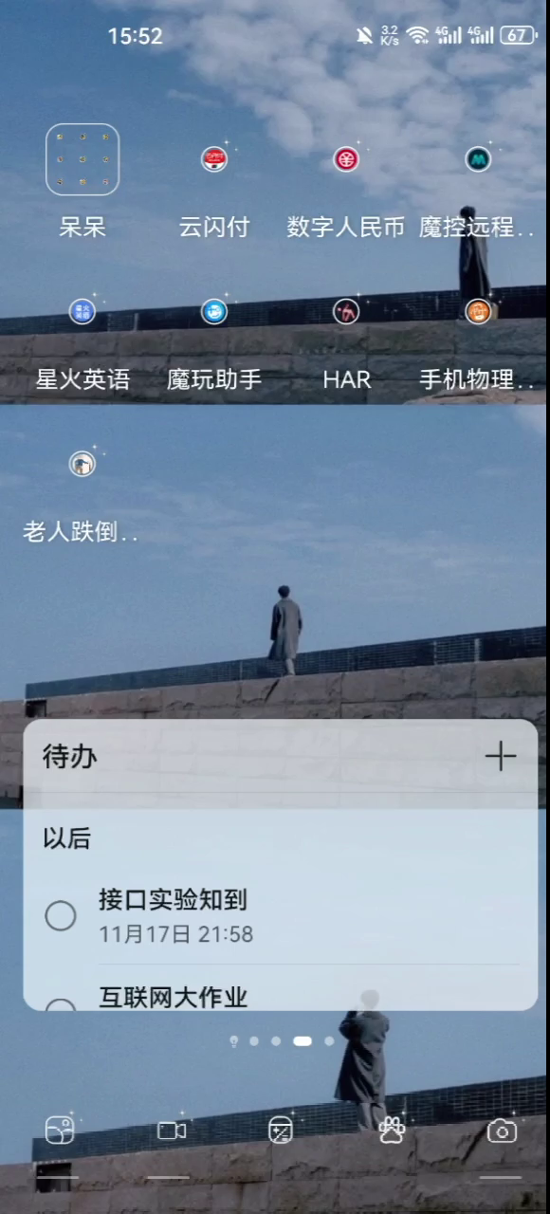
系统部署与运行
演示软件系统的运行情况

Slide 55
开源社区的使用
  CSDN，知士荟
  学习如何把文本转成语音
  查询如何使定位更准确
  学习如何使用高德地图中的API来获取更精准的位置

Slide 56
实践收获与感受
实践的收获
实际需求分析：通过上网搜集资料信息，了解老人跌倒监测系统的实际需求，学习到如何进行系统需求分析，从中提取关键功能和特性。
软件设计与架构：在项目中尝试设计合理的软件架构，包括系统模块划分、数据流、业务逻辑和界面设计，学习到了如何将需求转化为可实施的技术方案，并理解系统设计的重要性。
团队协作与沟通：通过团队合作开发“老人跌倒监测”项目，有了团队合作中的沟通、项目管理、任务分配等方面的实践经验。
项目管理与进度控制：学习在软件开发项目中如何进行项目计划和进度控制，包括需求分析、设计、编码、测试、发布等阶段的合理安排和控制。
技术实践和应用：通过实际项目的开发，了解和运用软件工程中的设计模式、开发工具、版本控制系统等技术的实际应用。

Slide 57
实践收获与感受
心得和体会
实际需求分析的重要性：开发这个项目之前，我首先需要深入了解和分析老人跌倒监测系统的实际需求，我们深刻体会到了需求分析的重要性，只有深入了解用户需求，才能设计出合适的解决方案。
软件设计与架构的挑战：设计一个老人跌倒监测系统需要考虑诸多因素，如硬件设备的接入，数据传输和处理，用户界面设计等。这个项目让我们深刻理解了软件设计与架构在整个开发过程中的关键作用。
团队合作与沟通的重要性：在团队合作的过程中，我们每个人有效沟通和合作。每个成员的分工明确、协作默契，对项目的进展和质量都有了积极的影响。
系统集成与测试的复杂性：在项目的集成与测试过程中面临了许多挑战，需要确保各个模块的稳定性和兼容性。这让我们深刻认识到系统集成与测试对于软件项目成功的重要性。

Slide 58
实践收获与感受
困难和问题
技术难题：在项目开发过程中，我们发现需要应用一些新的技术来实现老人跌倒监测系统，比如加速度传感器数据的采集、处理和分析，实时定位数据传输和处理，以及用户界面设计等方面的技术难题。
资源限制：由于项目要求实现一个较为复杂的系统，我们在硬件设备、测试设备和相关技术支持方面遇到了资源限制，比如手机型号受限等
需求变更和调整：在需求分析和系统设计的过程中，我们不断地面临需求变更和调整，这意味着我们需要及时调整项目计划和开发进度，同时保证项目能够按时交付。

